Slide 1

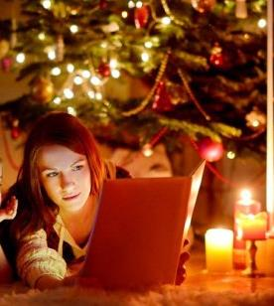
مَركَزُ التَّربِيَّةِ الدّينِيَّة
رُهبانِيَّةُ القَلبَينِ الأقدَسَين
يُقَدِّمُ

Slide 2
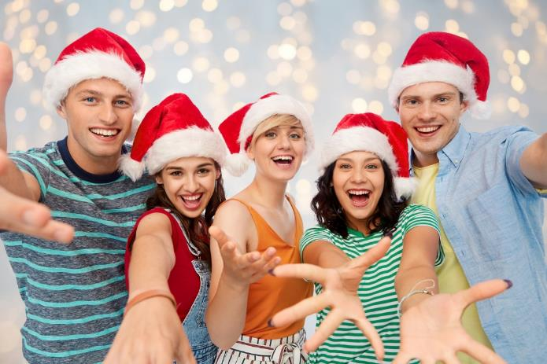
لِقاءٌ ميلادِيٌّ لِلتَّكميلِيّ
"لنَمشِ صوبَ النُّور"

Slide 3
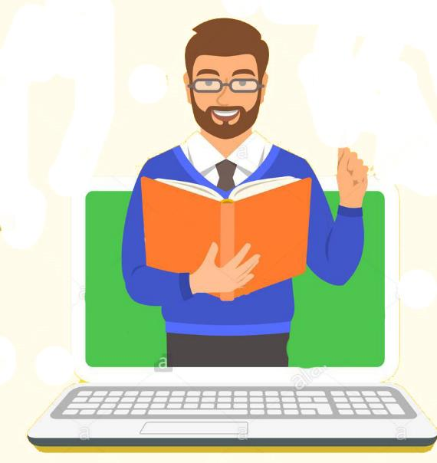
أَصدقائي!
قَبلَ عيدِ الميلاد، عيدِ النُّور، إِلى ما نَحنُ مَدعُوّون في رَأيِكُم؟

Slide 4

إلى أن نَمحوَ البُغضَ ونَدفُنَ الحَرب، لتُزهِرَ الأرضُ وليَحِلَّ السّلامُ، سَلام الطِّفلِ يَسوع في القُلوبِ وفي العَالمِ أجمَع.

Slide 5
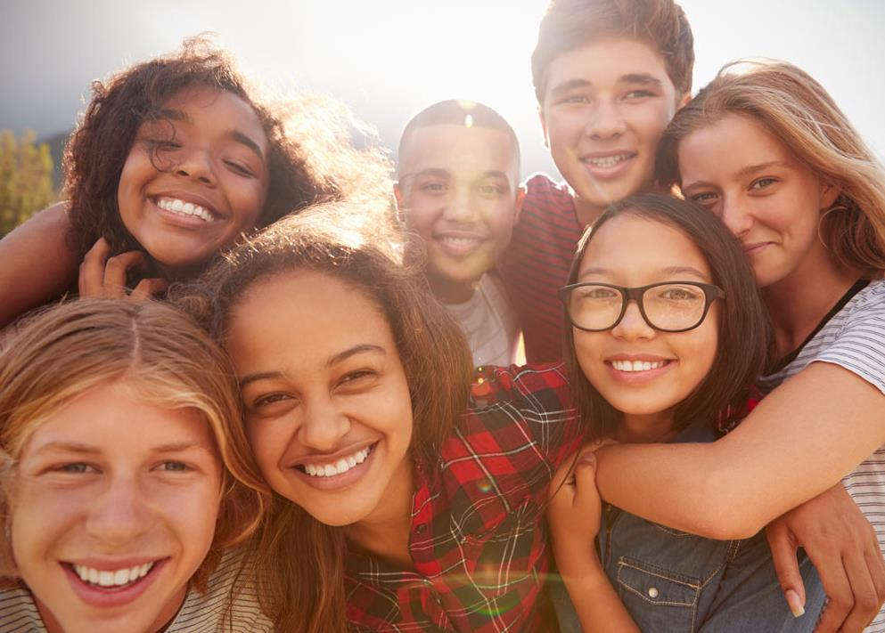

Slide 6
اللِّقاءُ الخاصُّ بِالمَغفِرَةِ، الّذي سَنَعيشُهُ مَعًا يُساعِدُنا في إِحلالِ هَذا السَّلام.

Slide 7
بِدايَة، سَأَطلُبُ إِلَيكُم تَعتيمَ المَكانِ الّذي أَنتُم فيهِ قَدرَ الإِمكان..

Slide 8
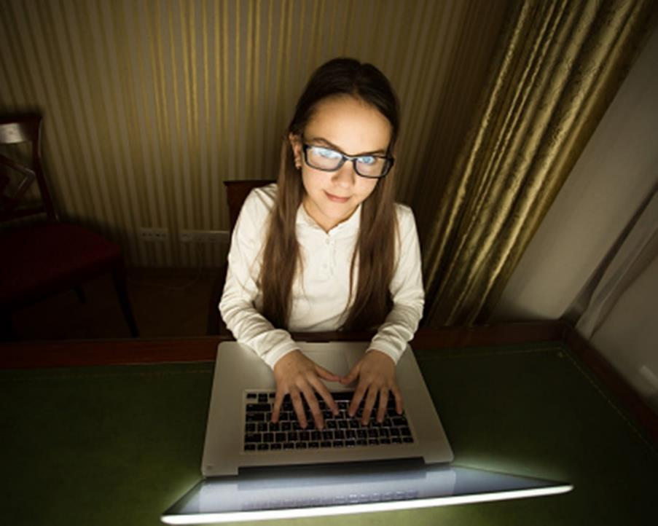

Slide 9
لِنُرَنِّم:
المَجدُ لَكَ أَيُّها المَسيح

Slide 10
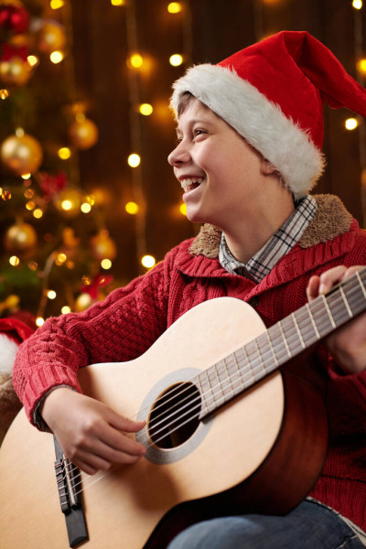
المَجدُ لَكَ أَيُّها المَسيح ابنُ اللهِ يا مَن تَجَسَّدْتَ لأجلِنا المَجدُ لَك.
إنِّي أُبَشّركُم بفرَحٍ عَظيمٍ وُلِدَ لنا مُخَلّصٌ وهُوَ المَسيح.
الشَّعبُ السّالِكُ في الظُلمَة أبصَرَ نورًا عظيمًا.
العُمْيُ يُبصِرون وَالمَوتى يَقومون والأسرَى يُطلقون وَالمَساكينُ يُبَشَرون.

Slide 11
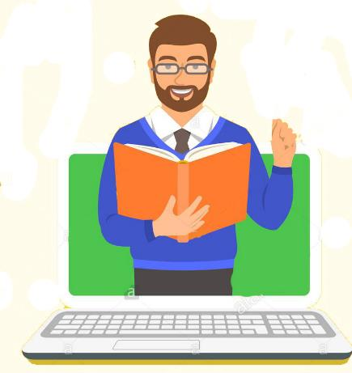
يا أَصدِقائي، نَحنُ نَجلِسُ في الظُّلمَةِ لأنَّها تَرمُزُ إلى لَونِ خَطيئَتِنا.
فَنحنُ نَرفُضُ النّورَ في كُلِّ مرّةٍ نَرفُضُ أن نُحِبَّ، في كُلِّ مَرّةٍ نَرفُضُ أن نُؤمِن.

Slide 12
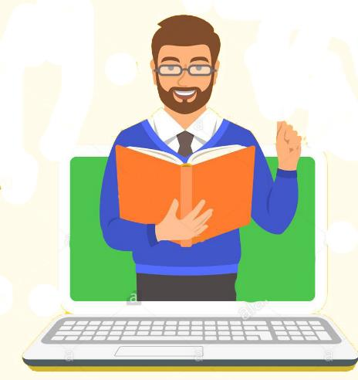
وَإِذا كُنّا مُجتَمِعينَ هَكَذا، في الظُّلمَة، فلَيسَ لِنَبْقَى فيها. الرَّبُّ يَنتظِرُنا لِكَي يَمنَحَنا غُفرانَه. لِذا، في هَذهِ اللَّحظَةِ بِالذّاتِ سَنَسيرُ نَحوَ نورِه".

Slide 13
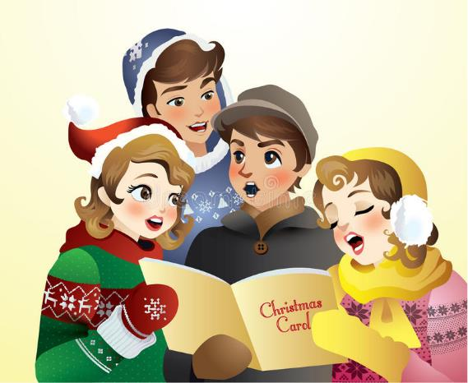
الشَّعبُ السّالِكُ في الظُلمَةِ أبصَرَ
نورًا عظيمًا.
نُرَنِّمُ مَعًا

Slide 14
نَقِفُ جَميعًا
ونُصَلّي هَذِهِ الصَّلاة
نَطلُبُ غُفرانَكَ يا رَبّ لأنَّكَ مُخلِّصُنا.
ساعِدْنا لِكَي نَسيرَ على طَريقِ اللِّقاءِ بابنِكَ،
"أميرِ السَّلام"، الّذي أَتَى إلى العالمِ
لا ليَحكُمَ على العالمِ
بَل ليُخَلِّصهُ
نَطلُبُ ذَلِكَ مِنكَ بِشَفاعَةِ ابنِكَ يَسوع المَسيح وروحِك الحَيِّ القُدّوس إلى أَبَدِ الآبِدين!

Slide 15
وَالآنَ سَأطلُبُ إلى 3 مِن بَينَكم أن يَقرَأوا
تِباعًا مِن إنجيلِ يوحنّا
(1/1-14)

Slide 16
في البَدءِ كانَ الكَلِمَة والكَلِمَةُ كانَ لَدى الله والكَلِمَةُ هوَ الله. كانَ في البَدءِ لَدى الله. بِه كانَ كُلُّ شَيء وبِدونِه ما كانَ شَيءٌ مِمَّا كان. فيهِ كانَتِ الحَياة والحَياةُ نورُ النَّاس ⁵والنُّورُ يَشرِقُ في الظُّلُمات ولَم تُدرِكْه الظُّلُمات.

Slide 17
ظَهَرَ رَجُلٌ مُرسَلٌ مِن لَدُنِ الله اِسْمُه يوحَنَّا جاءَ شاهِداً لِيَشهَدَ لِلنَّور فَيُؤمِنَ عن شَهادتِه جَميعُ النَّاس. لم يَكُنْ هو النُّور بل جاءَ لِيَشهَدَ لِلنُّور. كان النُّورُ الحَقّ الَّذي يُنيرُ كُلَّ إِنْسان آتِياً إِلى العالَم كانَ في العالَم وبِه كانَ العالَم والعالَمُ لَم يَعرِفْهُ. جاءَ إِلى بَيتِه.

Slide 18
أَمَّا الَّذينَ قَبِلوه وهُمُ الَّذينَ يُؤمِنونَ بِاسمِه فقَد مَكَّنَهم أَنْ يَصيروا أَبْناءَ الله: فهُمُ الَّذينَ لا مِن دَمٍ ولا مِن رَغبَةِ لَحْمٍ ولا مِن رَغبَةِ رَجُل بل مِنَ اللهِ وُلِدوا. والكَلِمَةُ صارَ بَشَراً فسَكَنَ بَينَنا فرأَينا مَجدَه مَجداً مِن لَدُنِ الآبِ لابنٍ وَحيد مِلؤُه النِّعمَةُ والحَقّ

Slide 19
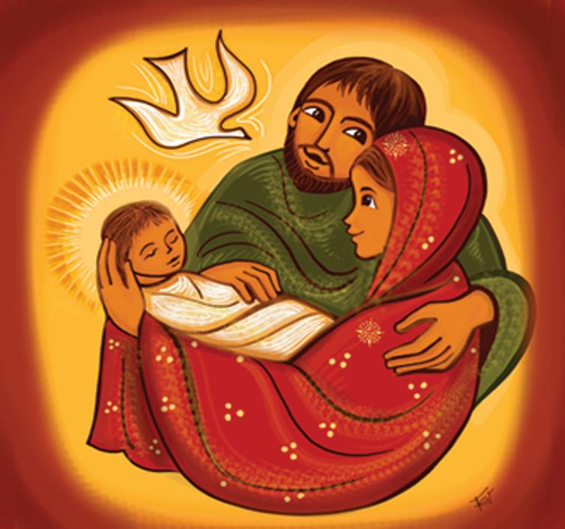

Slide 20
كَلِمَتُكَ مِصباحٌ لِخُطايَ
وَنورٌ لِسَبيلي
نُرَنِّمُ مَعًا

Slide 21
سَأَقرَأُ فيما يَلي
مِن إِنجيلِ
(يوحَنّا 16/11-21)

Slide 22
^{إ}نَّ اللهَ أَحبَّ العالَمَ حتَّى إِنَّه جادَ بِابنِه الوَحيد لِكَي لا يَهلِكَ كُلُّ مَن يُؤمِنُ بِه بل تكونَ له الحياةُ الأَبدِيَّة فإِنَّ اللهَ لَم يُرسِلِ ابنَه إِلى العالَم لِيَدينَ العالَم بل لِيُخَلَّصَ بِه العالَم

Slide 23
لِلمَسيحِ يَسوع التَّسبيح وَالبَرَكات
مِن أَجلِ كَلامِهِ الحَيّ لَنا
نُرَنِّمُ مَعًا

Slide 24
وَالآنَ أَدعوكُم إلى التَّأمُّلِ وإلى نَوعٍ مِن فَحصِ الضَّميرِ مِن خِلالِ الأسئِلةِ التّاليّة... فَكّروا وتَأمَّلوا جَيِّدًا

Slide 25
أَلَسْنا أَحيانًا، نَقِفُ معَ النّاسِ الّذينَ يُفَضِّلونَ الظُّلمَةَ على النّور؟
كُلٌّ مِنّا يَعتَبرُ نَفسَهُ مُؤمِنًا، ولَكِن هَل هوَ يُؤمِنُ حقّاً باللّهِ الآب؟
هَل يَضَعُ ثِقَتَهُ فيه، هَل يَتَحَدَّثُ إِلَيه؟

Slide 26
هَل أُؤمِنُ حَقًّا بيَسوعَ المَسيح؟ هَل هوَ بِالنِّسبَةِ لي الأخُ الّذي يُرشِدُني لِكَي أُحِبَّ كما أَحَبَّ هوَ؟
هَل إنجيلُهُ هوَ بالنِّسبةِ لي الكَلِمةُ الحَقيقيّةُ الّتي أعتَبرُها المَرجعَ وأُصغيَ إلَيها دائِمًا؟

Slide 27
هَل أُؤمنُ حقًّا بِالرّوحِ القُدُس؟ هَل هُوَ هذهِ النِّعمةُ الّتي تَجعلُني أكثَر حَيَوِيَّة
هَل أُصَلّي لَهُ لِكَي يُلهمَني ويُرشدَني؟ هَل أتركُ نَفسي لهُ لكَي يُرشدَني لأَكونَ عُضوًا فاعِلاً في الكَنيسَة؟

Slide 28
والآنَ أَدعوكُم إلى وَقتِ صَمتٍ يُفكِّرُ فيهِ كُلُّ واحِدٍ بينَهُ وبينَ نَفسهِ في ظُلماتِ حَياتِه (أيّ بالخَطايا الّتي ارتَكَبها).

Slide 29
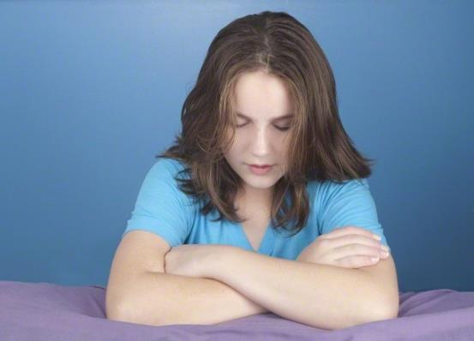

Slide 30
بَعدَ أَن فَكَّرنا، وَفَحَصْنا ضَميرَنا، لِنَتلو مَعًا فِعلَ النّدامَة

Slide 31
رَبّي وَإِلهي، أَنا نادِمٌ مِن كُلِّ قَلْبي، عَلى جَميعِ خَطاياي، لأَنّي بِالخَطيئَةِ خَسِرتُ نَفسي وَالخَيرات الأبَديّة، واستَحَققتُ العَذابات الجُهَنَّمِيَّة. وَبِالأكثَر أنا نادِم، لأنّي أَغَظتُكَ وَأَهَنتُك، أنتَ يا ربّي وإلَهي المُستَحِقّ كُلّ كَرامَة ومَحَبّة. ولِهذا السَّبَب أبغضُ الخَطيئة فَوقَ كُلّ شرّ. وأُريد بِنِعمَتكَ أن أَموت، قَبلَ أن أُغيظَكَ فيما بَعد. وأقصدُ أن أهُرَبَ مِن كُلِّ سَبَبٍ خَطيئَة. وَأن أَفي، بِقَدرِ استِطاعَتي، عَن الخَطايا الّتي فَعَلْتُها. آمين.

Slide 32
لَقَد عبَرنا لِتوِّنا مِن الظُّلمَةِ إلى النّور. أليسَ هَذا العُبورُ هوَ عَلامَةُ التَّجَدُّدِ وَالميلاد الثّاني...؟

Slide 33
لِنَستَقبِلْ جَميعًا عَلامَة الحَياة، عَلامَةَ الفَرَحِ وَالنّورِ ونشَعشِعَ بيوتْنا بِالأنوارِ وَنُضيءُ كُلّ الزّينَة الميلادِيّة...

Slide 34
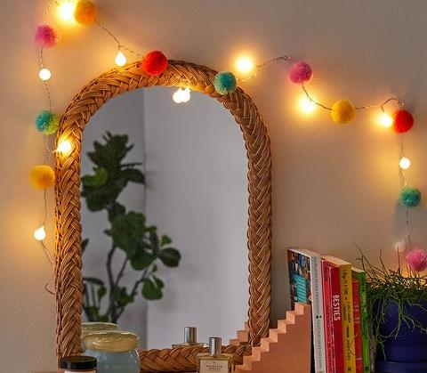

Slide 35
نُرَنِّمُ مَعًا
الرَّبُّ نوري وَخَلاصي فَمِمّن أَخاف،
الرَّبُّ حِصنُ حَياتي فَمِمّن أفزَع

Slide 36
مُتصالِحينَ معَ ذَواتِنا ومعَ إخوتِنا، ومعَ اللّه،
يُمكِنُنا الآنَ أن نتلوَ بِكُلِّ ثِقةٍ صلاةَ أولادِ اللّه، صلاةَ الإخوَةِ، صَلاةَ يسوع المَسيح وكُلّ البَشر،
صَلاة الأَبانا

Slide 37
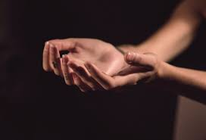

Slide 38
نَختُمُ لِقاءَنا مَعَ تَرنيمَةِ
«لَيلَة الميلاد»

Slide 39

لَيلَة الميلاد يُمَحّى البُغضُ
لَيلَةَ الميلاد تُزهرُ الأرضُ
لَيلةَ الميلاد تُبطِلُ الحربُ
لَيلَةَ الميلاد يَنبُتُ الحُبُ

Slide 40
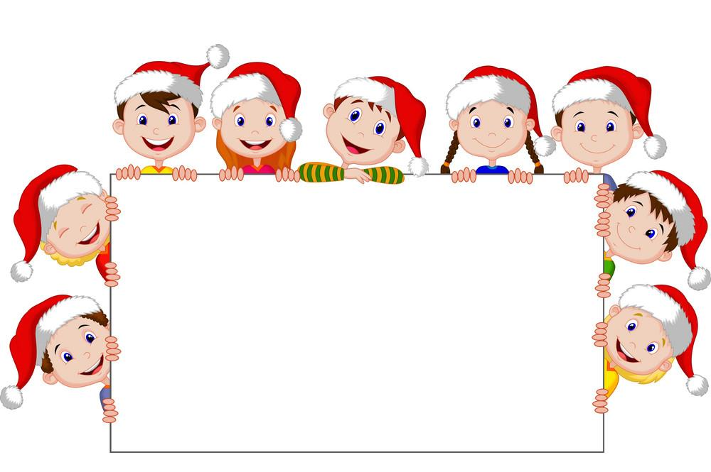
ميلادٌ مَجيدٌ
وَعامٌ سَعيدٌ
مِن مَركَزِ التَّربِيَّةِ الدّينِيَّةِ
لِرُهبانِيَّةِ القَلبَينِ الأَقدَسَين

